Slide 1
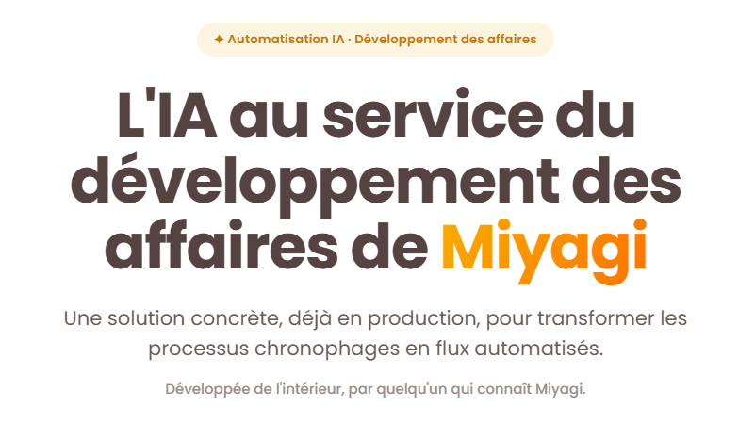
Mise à jour du 23 juin 2026
PROJET DOJO — LANCEMENT

Slide 2
Accueil et objectifs de la rencontre
AGENDA
Automatiser pour gagner du temps
Qu’est ce que Projet DOJO?
Preuve de concept (Phase 1)
Qui est DANIELSAN?
Prochaines étapes :
  Valider le périmètre du projet
  Créer un compte Claude Pro
  Développer/migrer le MVP
  Architecture, sécurité & Loi 25
  Produire l’Évaluation des Facteurs relatifs à la Vie Privée
Décisions pour la suite :
  Échéancier
  RACI
PROJET DOJO — LANCEMENT
2
Notes:
Pour situer tout le monde : on va commencer par parler de l'opportunité qu'on a d'automatiser certaines tâches dans le développement des affaires. Ensuite, je vous montre ce qu'est Projet DOJO concrètement, avec la preuve de concept qu'on a déjà réalisée. Je vais vous présenter DANIELSAN, l'assistant IA derrière tout ça. Puis on aborde les prochaines étapes — périmètre, outillage, MVP — et on termine avec l'architecture, la sécurité et ce qu'implique la Loi 25. L'objectif, c'est qu'on ressorte d'ici alignés sur la suite.

Slide 3
L’opportunité
PROJET DOJO — LANCEMENT

Slide 4
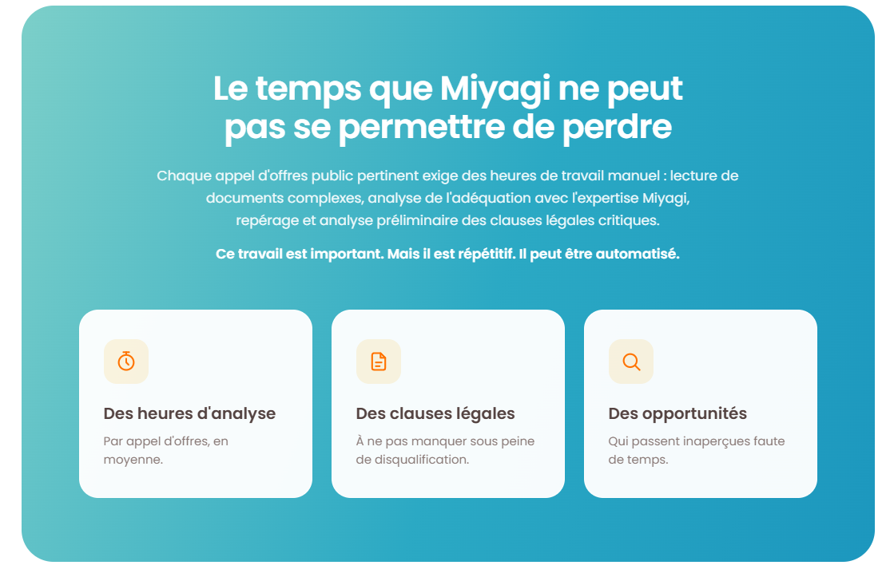
Automatiser le développement des affaires
PROJET DOJO — LANCEMENT
4
Notes:
On le sait tous : chaque appel d'offres pertinent, c'est des heures de travail manuel. Lire des documents complexes, analyser si ça correspond à notre expertise, repérer les clauses légales critiques. C'est un travail important, mais c'est répétitif — et pendant qu'on fait ça, des opportunités nous passent sous le nez faute de temps. L'idée derrière Projet DOJO, c'est d'automatiser ce qui peut l'être pour qu'on se concentre sur ce qui requiert vraiment notre jugement.

Slide 5
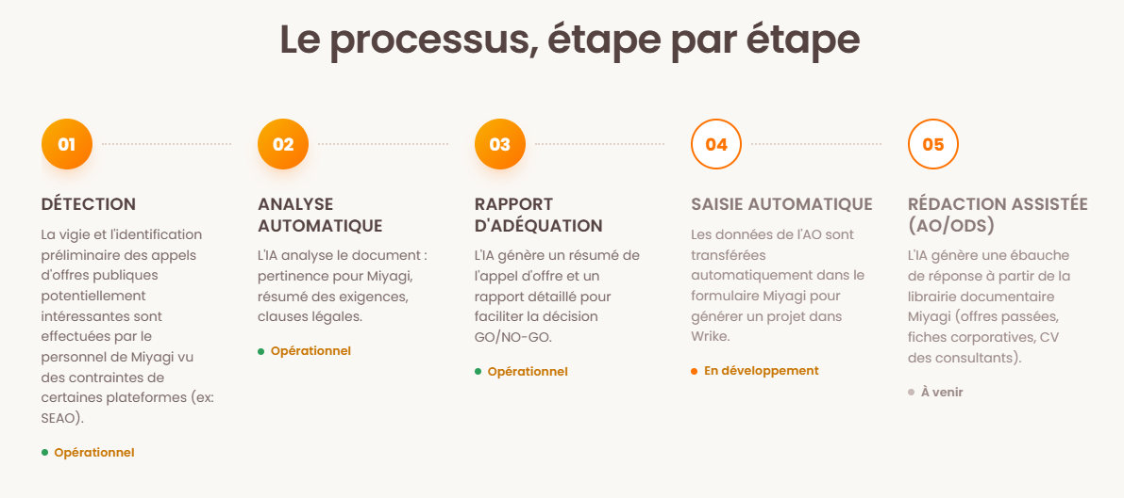
Automatiser quoi ?
PROJET DOJO — LANCEMENT
5
Notes:
Voici le processus en cinq étapes. La détection des appels d'offres, c'est déjà opérationnel — on le fait manuellement via SEAO et autres plateformes. L'analyse automatique par l'IA, c'est opérationnel aussi : l'outil évalue la pertinence, résume les exigences, identifie les clauses légales. Le rapport d'adéquation, pareil, ça fonctionne. Ce qui est en développement, c'est la saisie automatique vers le formulaire Miyagi et la création de projet dans Wrike. Et la rédaction assistée des réponses, c'est la vision à venir. Donc on n'est pas au début — on a déjà trois étapes sur cinq qui fonctionnent au moment où on se parle.

Slide 6
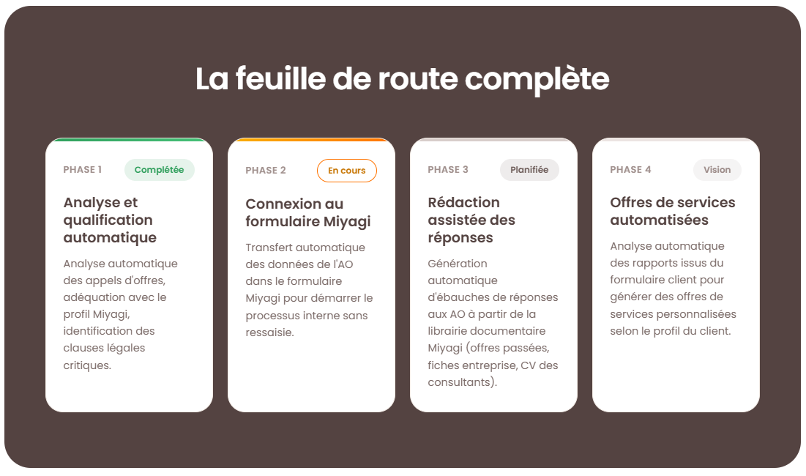
Qu’est-ce que Projet DOJO ?
PROJET DOJO — LANCEMENT
6
Notes:
Voici la feuille de route complète en quatre phases. La Phase 1 — l'analyse et la qualification automatique — est complétée. La Phase 2, la connexion au formulaire Miyagi pour éliminer la ressaisie, est en cours. La Phase 3, la rédaction assistée à partir de notre librairie documentaire — offres passées, fiches corporatives, CV — est planifiée. Et la Phase 4, plus ambitieuse, c'est la génération d'offres de services personnalisées à partir du formulaire client. On y va par étapes, chaque phase apporte de la valeur indépendamment.

Slide 7
Preuve de concept
Phase 1
PROJET DOJO — LANCEMENT

Slide 8
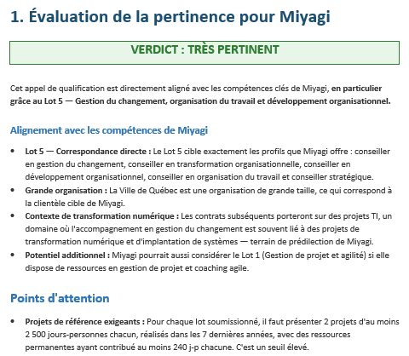
Preuve de concept : Phase 1
PROJET DOJO — LANCEMENT
8
Notes:
Ici, vous voyez un exemple concret de ce que l'outil produit. C'est la première section du rapport : l'évaluation de la pertinence pour Miyagi. L'IA a analysé un appel d'offres de la Ville de Québec et a identifié que le Lot 5 — gestion du changement — correspond directement à nos profils. Elle relève aussi les points d'attention, comme les exigences de projets de référence. C'est le genre d'analyse qui prendrait facilement une heure à faire manuellement.

Slide 9
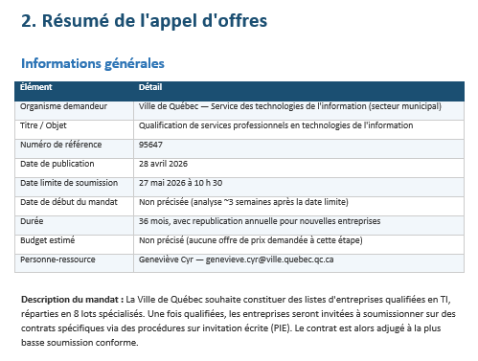
Preuve de concept : Phase 1
PROJET DOJO — LANCEMENT
9
Notes:
Deuxième section : le résumé structuré de l'appel d'offres. L'outil extrait automatiquement les informations clés — organisme, objet, numéro de référence, dates, durée, budget, personne-ressource — et les présente dans un format standard. En un coup d'œil, on sait à quoi on a affaire sans avoir à fouiller dans un document de 80 pages.

Slide 10
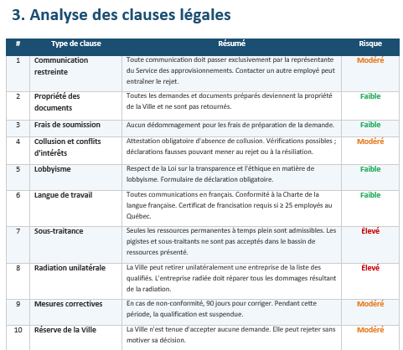
Preuve de concept : Phase 1
PROJET DOJO — LANCEMENT
10
Notes:
Troisième section, et c'est probablement celle qui a le plus de valeur : l'analyse des clauses légales. L'outil identifie et classe chaque clause par niveau de risque — faible, modéré, élevé. On voit ici que les clauses de sous-traitance et de radiation unilatérale sont cotées « élevé ». C'est exactement le type d'information qu'on veut voir ressortir avant de décider si on investit du temps sur une soumission.

Slide 11
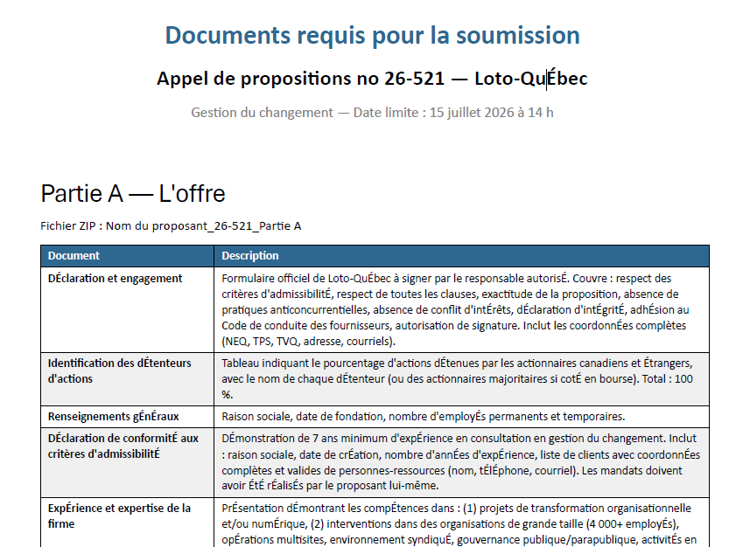
Preuve de concept : Phase 1
PROJET DOJO — LANCEMENT
11
Notes:
Et voici un autre exemple, cette fois un appel de propositions de Loto-Québec. L'outil a extrait la liste des documents requis pour la soumission, avec les descriptions détaillées de chaque pièce à fournir. Ça donne une vue d'ensemble rapide du niveau d'effort requis pour monter le dossier. Ces quatre sections ensemble — pertinence, résumé, clauses, documents — c'est ça, le livrable de la Phase 1.

Slide 12
DANIELSAN
PROJET DOJO — LANCEMENT

Slide 13

Qui est DANIELSAN ?
OBJECTIF
Texte
PROJET DOJO — LANCEMENT
13
Notes:
Petit clin d'œil au nom : DANIELSAN, c'est évidemment une référence à Karaté Kid. Le DOJO, c'est l'espace d'entraînement, et Daniel-san, c'est l'élève qui apprend du maître. Ici, l'idée c'est que l'assistant IA apprend de l'expertise Miyagi — notre savoir tacite, nos critères, notre façon d'évaluer les opportunités — pour devenir de plus en plus pertinent dans ses analyses. C'est un outil qui se nourrit de notre intelligence collective.

Slide 14
Prochaines étapes
PROJET DOJO — LANCEMENT

Slide 15
Prochaines étapes
VALIDER LE PÉRIMÈTRE DU PROJET
Cahier des charges : les fonctionnalités
Inspirations design : UI & UX
Mieux vaut une application simple qui fonctionne qu’une application complexe qui ne sort jamais.
PROJET DOJO — LANCEMENT
15
Notes:
Première prochaine étape : valider le périmètre. Le principe directeur ici, c'est « mieux vaut une application simple qui fonctionne qu'une application complexe qui ne sort jamais ». On a besoin de s'entendre sur un cahier des charges — quelles fonctionnalités on inclut dans le MVP — et sur les inspirations design pour l'interface. Je vais faire appel à votre input là-dessus très prochainement.

Slide 16
Prochaines étapes
CRÉER UN COMPTE CLAUDE PRO
Installer Claude Code
Importer le savoir tacite de Miyagi
Créer un workspace avec Visual Stutio Code
Mettre à jour les clés API (Miyagi)
PROJET DOJO — LANCEMENT
16
Notes:
Côté outillage, il faut mettre en place l'environnement officiel Miyagi. Ça veut dire créer un compte Claude Pro au nom de la firme, installer Claude Code, importer le savoir tacite de Miyagi dans le système, configurer un workspace Visual Studio Code, et mettre à jour les clés API. C'est de la plomberie technique, mais c'est nécessaire pour passer d'un prototype personnel à un outil Miyagi.

Slide 17
Prochaines étapes
DÉVELOPPER LE MVP
Minimal Viable Product comprenant :
Analyse d’appel d’offre – rapport adéquation – clauses légales (Phase 1)
Export vers formulaire Miyagi & création du projet dans Wrike (Phase 2)
Rédaction assistée des réponses (Phase 3)
PROJET DOJO — LANCEMENT
17
Notes:
Le MVP, c'est quoi concrètement ? En Phase 1 : l'analyse d'appels d'offres avec rapport d'adéquation et clauses légales — ça, c'est essentiellement ce que je viens de vous montrer. En Phase 2 : l'export vers le formulaire Miyagi et la création automatique de projet dans Wrike. En Phase 3 : la rédaction assistée des réponses. L'idée, c'est de livrer de la valeur à chaque phase, pas d'attendre d'avoir tout pour lancer.

Slide 18
Architecture, sécurité
& Loi 25
PROJET DOJO — LANCEMENT

Slide 19
Architecture et sécurité du DOJO
ARCHITECTURE – SÉCURITÉ
L'application repose sur trois couches :
un frontend qui ne communique jamais directement avec l’IA
une base de données Supabase (PostgreSQL) avec authentification intégrée
une fonction serveur (Edge Function) qui agit comme intermédiaire sécurisé avec l'API Claude d'Anthropic.
Trois couches, zéro accès direct : le frontend ne parle jamais à l'IA ni aux secrets, tout passe par un serveur qui vérifie qui est l'utilisateur avant de le laisser voir ses propres données, et seulement les siennes.
PROJET DOJO — LANCEMENT
19
Notes:
Un mot sur comment c'est construit. L'application repose sur trois couches bien séparées. Le frontend ne communique jamais directement avec l'IA — c'est important. La base de données Supabase,. Et entre les deux, une fonction serveur fait office d'intermédiaire sécurisé avec l'API Claude. En résumé : le navigateur ne voit jamais la clé API, ne parle jamais à l'IA directement, et chaque utilisateur ne peut accéder qu'à ses propres données grâce au Row Level Security.
La clé API Anthropic n'est jamais exposée au navigateur, elle reste un secret configuré côté serveur, invisible même en inspectant le code du frontend.
L'accès à l'application est limité à un seul compte, créé manuellement (aucune inscription publique possible).
Chaque enregistrement de la base est en plus protégé par des règles de sécurité au niveau des lignes (Row Level Security) : un utilisateur ne peut techniquement voir ou modifier que ses propres données, même si la clé publique de l'application était un jour compromise.

Slide 20
Loi 25
ARCHITECTURE – SÉCURITÉ
Deux points restent à évaluer :
Localisation des données : Supabase et Anthropic hébergent leur infrastructure hors Québec. La Loi 25 exige une évaluation des facteurs relatifs aux renseignements personnels avant tout transfert hors Québec, dès que les documents traités contiennent des renseignements identifiant des personnes (ex: noms de répondants, d'évaluateurs).
Élargissement à plusieurs utilisateurs : la structure (RLS) est déjà prête pour plusieurs comptes, mais l'ajout d'utilisateurs Miyagi nécessitera de désigner formellement un responsable de la protection des renseignements personnels et de documenter les mesures de sécurité, comme l'exige la loi pour toute organisation québécoise.
Ce texte couvre ce qui est techniquement en place, ce n’est pas une attestation de conformité.
Le point 1 est le vrai sujet à trancher avant que ça devienne un outil Miyagi officiel.
PROJET DOJO — LANCEMENT
20
Notes:
Maintenant, le sujet important : la Loi 25. Deux points restent à évaluer. Premier point : la localisation des données. Supabase et Anthropic hébergent hors Québec, ce qui déclenche une obligation d'évaluation dès qu'on traite des renseignements personnels. Deuxième point : si on élargit à plusieurs utilisateurs, il faudra désigner un responsable de la protection des renseignements personnels. Je précise que ce qu'on a en place, c'est solide techniquement, mais ce n'est pas encore une attestation de conformité. Le point 1 est vraiment le sujet à trancher.

Slide 21
Loi 25 – Localisation des données
ARCHITECTURE – SÉCURITÉ
Ce que la Loi exige :
Avant de transférer des renseignements personnels hors Québec (ce qui inclut les envoyer à un fournisseur infonuagique américain comme Supabase ou Anthropic, même pour du simple traitement), l'organisation doit produire une évaluation des facteurs relatifs à la vie privée (ÉFVP) qui examine :
la sensibilité des renseignements
les finalités de leur utilisation
les mesures de protection en place, y compris contractuelles
le cadre juridique de l'État de destination (les États-Unis sont généralement jugés insuffisants par la CAI, sauf clauses contractuelles compensatoires)
Si l'évaluation conclut à une protection adéquate, le transfert est permis, à condition de l'accompagner d'une entente écrite avec clauses de protection des renseignements personnels.
PROJET DOJO — LANCEMENT
21
Notes:
Pour être précis sur ce que la Loi exige : avant de transférer des renseignements personnels hors Québec — et oui, envoyer des données à un fournisseur cloud américain, c'est un transfert — il faut produire une évaluation des facteurs relatifs à la vie privée, une ÉFVP. L’évaluation doit examiner la sensibilité des renseignements, les finalités d'utilisation, les mesures de protection et le cadre juridique de la destination. Si l'évaluation conclut à une protection adéquate, le transfert est permis avec une entente écrite.

Slide 22
Loi 25 – Produire l’ÉFVP
ARCHITECTURE – SÉCURITÉ
Évaluation des Facteurs relatifs à la Vie Privée :
Identifier précisément quels renseignements personnels vont transiter par l’application.
Pour DOJO, c'est probablement mince : des noms et courriels de répondants d'organismes publics mentionnés dans les AO, pas de données sensibles.
Documenter les finalités (analyse de pertinence d'un AO, pas de profilage de personnes).
Documenter les mesures techniques déjà en place : chiffrement, RLS, accès restreint à un compte.
(J’ai déjà une bonne base pour cette section dans un fichier README)
Vérifier les ententes de traitement de données (DPA) de Supabase et d'Anthropic, voir si elles offrent des clauses suffisantes.
Faire approuver l'évaluation par le responsable de la protection des renseignements personnels
(Miyagi doit en désigner un, c'est une obligation distincte de la Loi 25).
Conserver le document : la CAI peut le demander en cas de plainte ou d'audit.
PROJET DOJO — LANCEMENT
22
Notes:
Concrètement, pour produire cette ÉFVP, voici les étapes. D'abord, identifier quels renseignements personnels transitent — et pour DOJO, c'est probablement assez mince : des noms et courriels de répondants dans les AO, pas de données sensibles. Ensuite, documenter les finalités, les mesures techniques déjà en place, vérifier les ententes de traitement de données de Supabase et Anthropic, et faire approuver le tout par un responsable que Miyagi devra désigner. J'ai déjà une bonne base technique pour accélérer la rédaction.

Slide 23
Loi 25 – Faut-il anonymiser les données ?
ARCHITECTURE – SÉCURITÉ
Anonymiser un document d'AO complet serait lourd et peu utile.
Non, ce n'est pas obligatoire si l'évaluation conclut à une protection adéquate. Mais anonymiser élimine carrément l'exigence : si rien ne permet d'identifier une personne, la Loi 25 ne s'applique pas du tout.
La vraie cible, c'est probablement juste les noms et coordonnées de contacts qui apparaissent dans le document.
Pas le contenu du mandat lui-même.
Une étape de caviardage ciblé (retirer ou masquer noms/courriels/téléphones avant l'envoi à Claude) réduirait le périmètre de l'évaluation à presque rien, pour un effort beaucoup plus petit qu'une anonymisation complète.
PROJET DOJO — LANCEMENT
23
Notes:
La question qui vient naturellement : est-ce qu'on devrait anonymiser les documents avant de les envoyer à l'IA ? En théorie, non, si l'ÉFVP conclut à une protection adéquate. Mais en pratique, un caviardage ciblé — retirer les noms, courriels et téléphones des contacts dans les AO avant l'envoi — réduirait le périmètre de l'évaluation à presque rien. On ne parle pas d'anonymiser tout le document, juste les coordonnées des personnes. C'est un effort raisonnable pour un gain significatif en simplicité réglementaire.

Slide 24
Loi 25 – Faut-il anonymiser les données ?
ARCHITECTURE – SÉCURITÉ
Comment éviter cette gestion additionnelle ?
Option | Avantage | Inconvénient
Caviardage automatique des renseignements personnels avant l'appel à l'API (recommandé) | Garde l'architecture actuelle, réduit le risque à la source, effort technique modéré | Demande d'ajouter une étape de détection de noms/courriels dans l'Edge Function.
Héberger sur une infrastructure canadienne | Élimine le problème à la source | Supabase offre une région Canada, mais l'API Claude d'Anthropic n'offre pas de garantie de traitement en sol canadien à ma connaissance, donc ça ne réglerait pas tout.
Traiter l'ÉFVP une fois pour de bon et l'accepter comme coût récurrent | Pas de changement technique | Charge administrative permanente, à refaire si les fournisseurs changent leurs conditions.
PROJET DOJO — LANCEMENT
24
Notes:
Vous avez ici trois options sur la table. La première, que je recommande : le caviardage automatique avant l'appel API. Ça garde l'architecture actuelle, réduit le risque à la source, et demande un effort technique modéré. La deuxième : héberger sur une infrastructure canadienne. Supabase offre une région Canada, mais Anthropic ne garantit pas le traitement en sol canadien, donc ça ne règle pas tout. La troisième : produire l'ÉFVP et accepter la charge administrative récurrente. Mon avis, c'est que le caviardage ciblé offre le meilleur rapport effort-bénéfice, mais il faudra faire valider par un avocat que c'est suffisant pour notre cas d'usage.

Slide 25
La suite ?
OBJECTIF
Date du prochain point de suivi ?
D’ici là : https://solutionsdeclik.ca/
PROJET DOJO — LANCEMENT
25
Notes:
Pour conclure : on a besoin de fixer une date pour le prochain point de suivi, et de s'entendre sur qui fait quoi.

Slide 26
Merci !
PROJET DOJO — LANCEMENT

